Slide 1
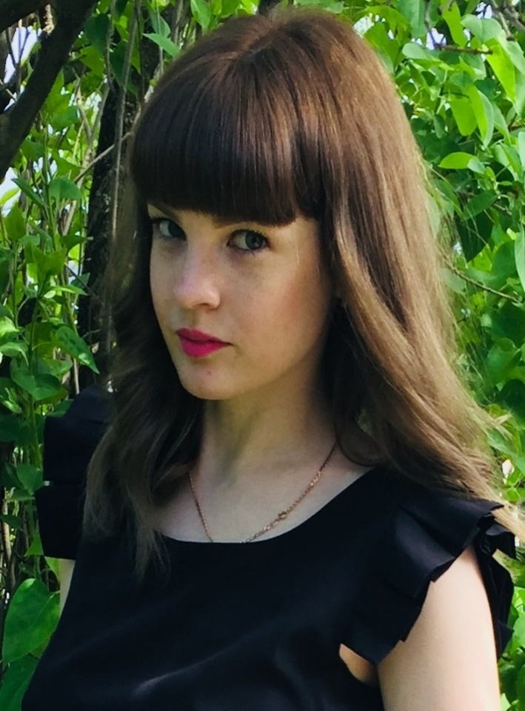
Министерство образования РМ ПОРТФОЛИО Степушкиной Елены Николаевны, воспитателя МДОУ «Детский сад №93» г. о. Саранск
Дата рождения:28.05.1995 г.
Профессиональное образование: ФГБОУ ВПО «Мордовский государственный педагогический институт имени М.Е. Евсевьева».
Квалификация: бакалавр
Специальность: «37.03.01 Психология»
Диплом: №4530
Дата выдачи: 16.06.2016 г.
Профессиональная переподготовка: ФГБОУ ВО «Мордовский государственный педагогический университет имени М.Е. Евсевьева».
Квалификация: воспитатель
Диплом: 132405134099
Дата выдачи: 20.05.2017 г.
Общий трудовой стаж: 7 лет
Стаж педагогической работы (по специальности): 7 лет
В данном учреждении: 1 год
Наличие квалификационной категории: первая
квалификационная категория
Дата последней аттестации: 23.05.2018 г.

Slide 2
Представление педагогического опыта
https://ds93sar.schoolrm.ru/sveden/employees/10035/639184/
«Сказка как средство духовно-нравственного воспитания дошкольников»

Slide 3
Участие в инновационной (экспериментальной) деятельности

Slide 4
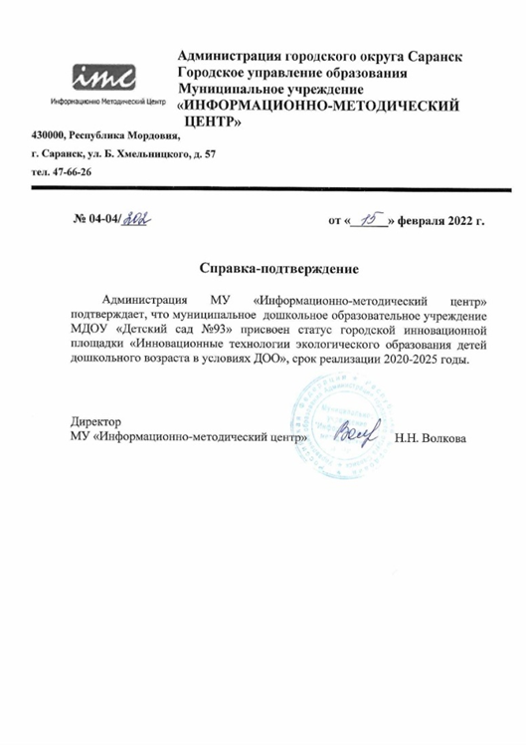
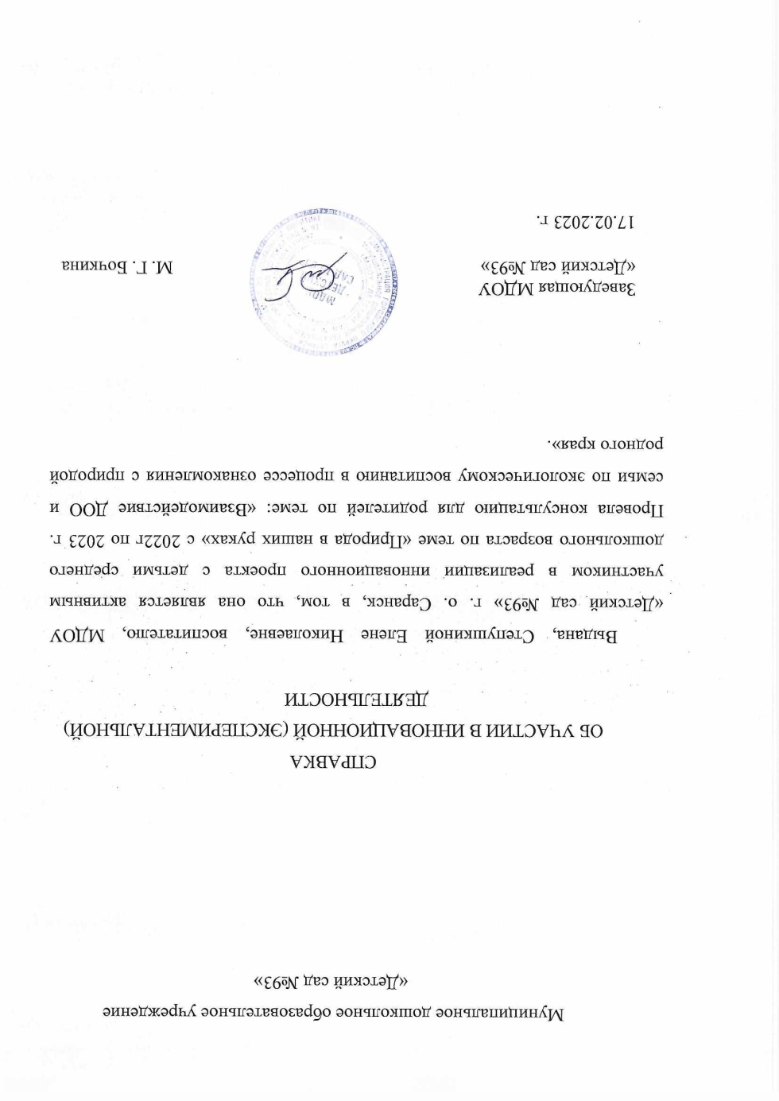
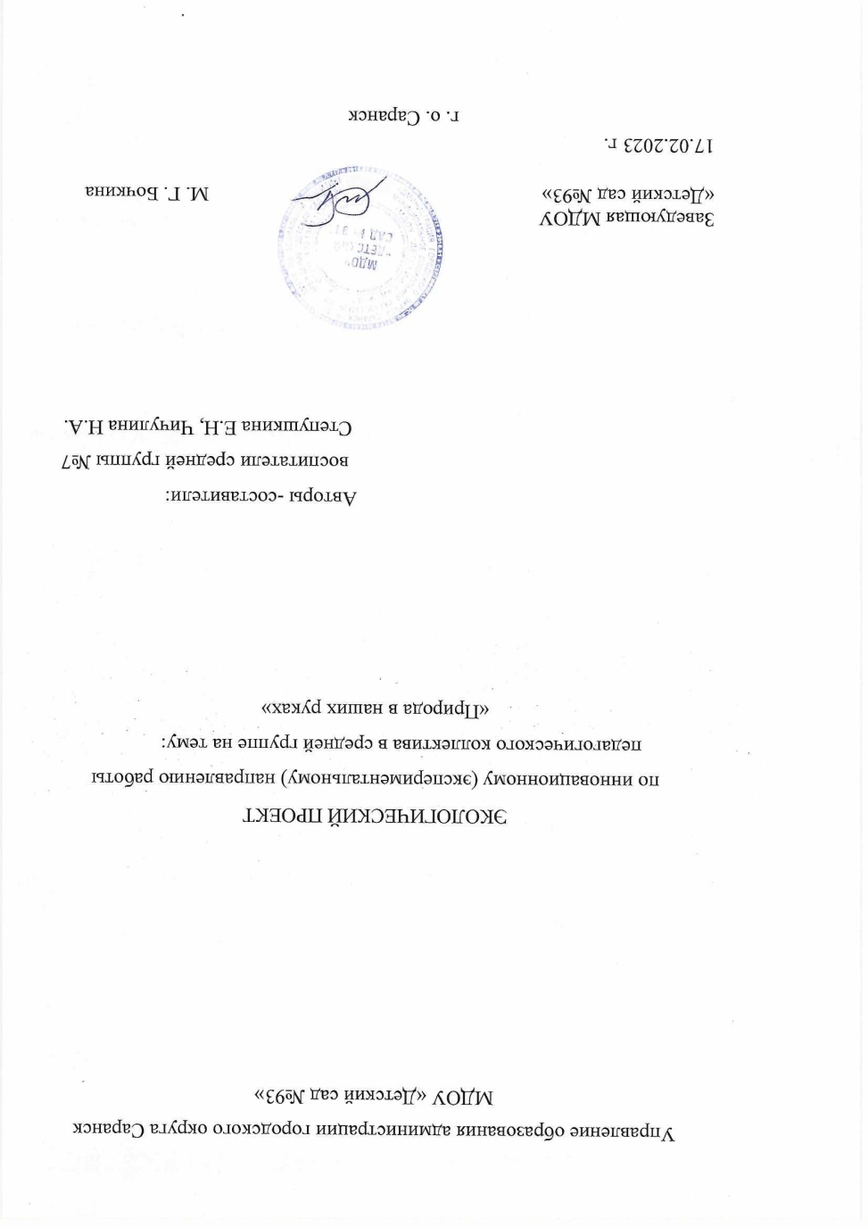

Slide 5
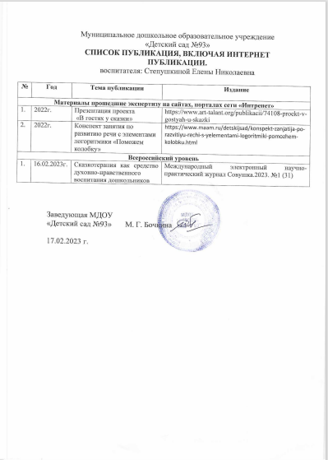
Наличие публикаций, включая интернет - публикации

Slide 6
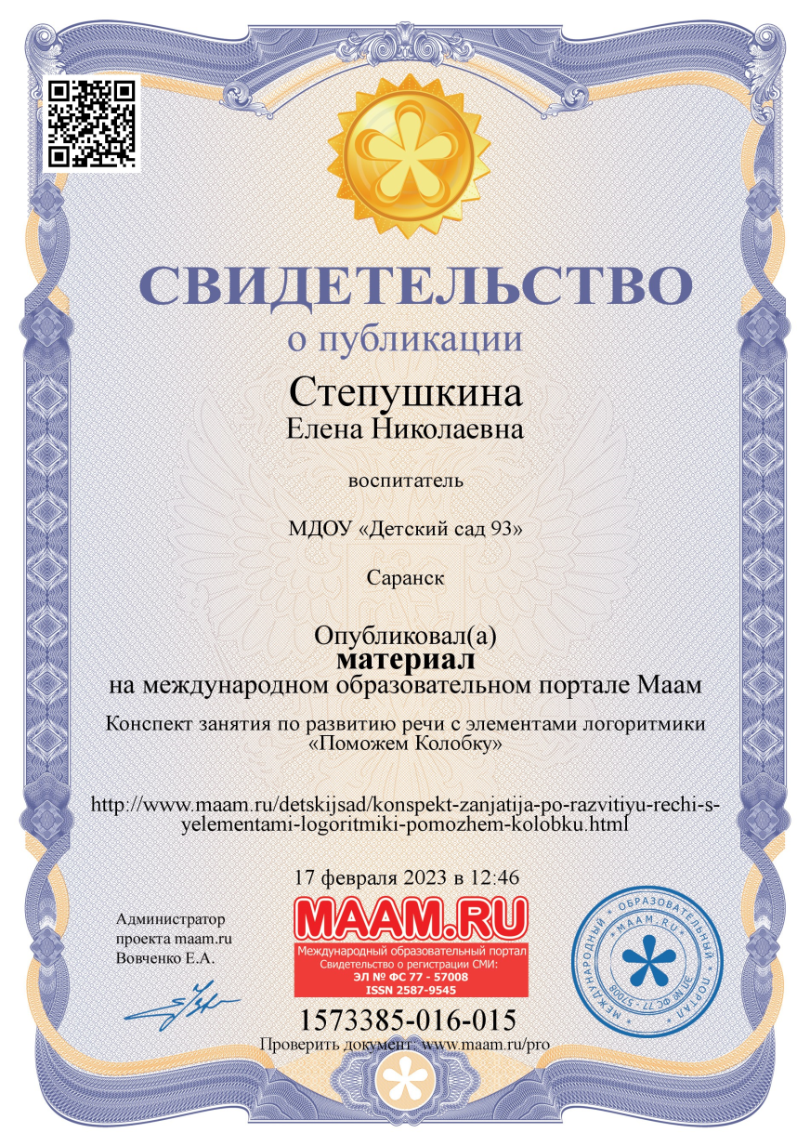
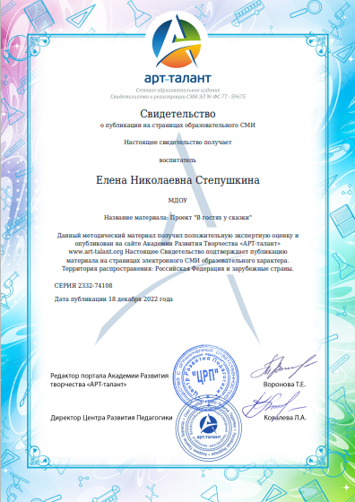
Интернет публикации

Slide 7
Всероссийский уровень

Slide 8
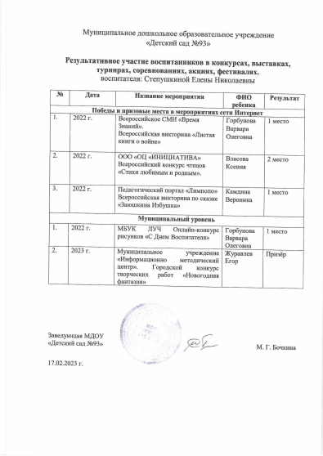
Результаты участия воспитанников в конкурсах, выставках, турнирах, соревнованиях, акциях, фестивалях

Slide 9
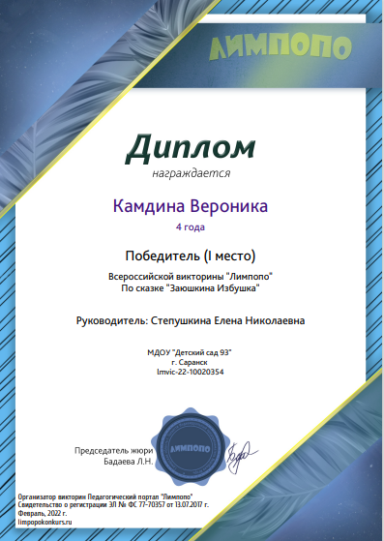
Победы и призовые места в мероприятиях сети Интернет

Slide 10
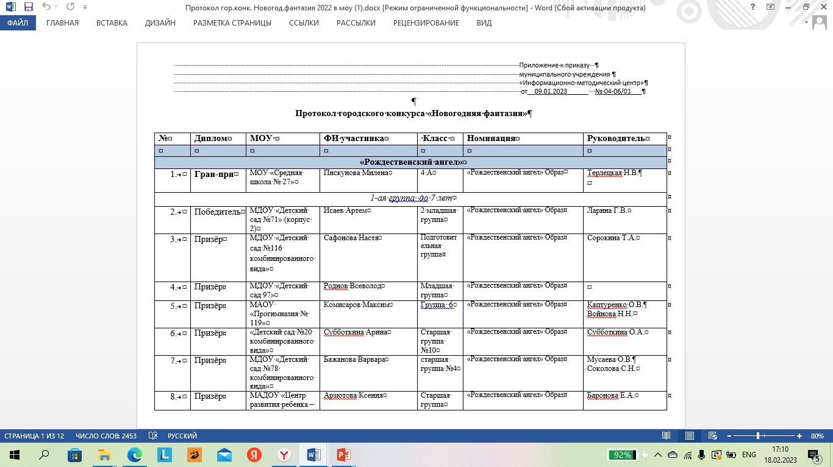
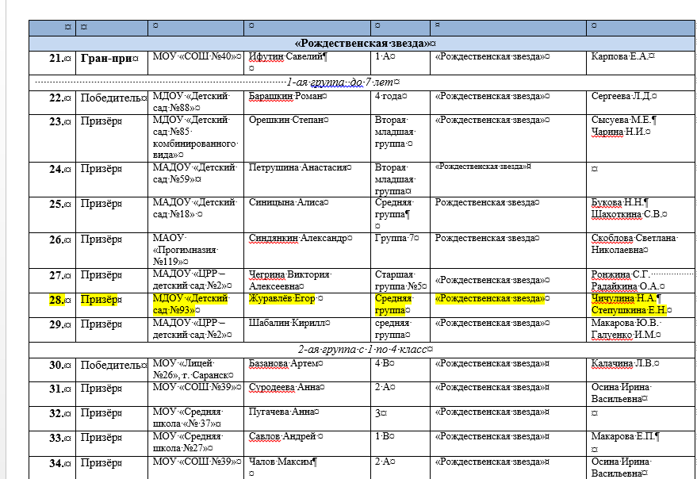
Муниципальный уровень

Slide 11
Выступления на заседаниях методических советов, научно- практических конференциях, педагогических чтениях, семинарах, секциях, форумах радиопередачах

Slide 12
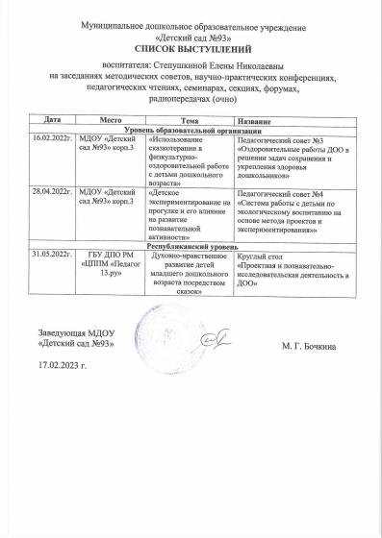

Slide 13
Республиканский уровень

Slide 14
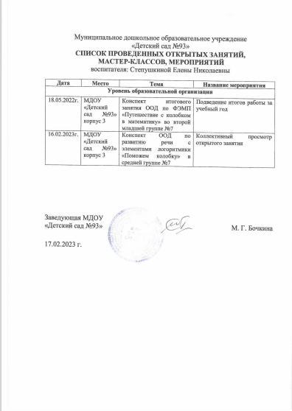
Проведение открытых занятий, мастер-классов, мероприятий

Slide 15
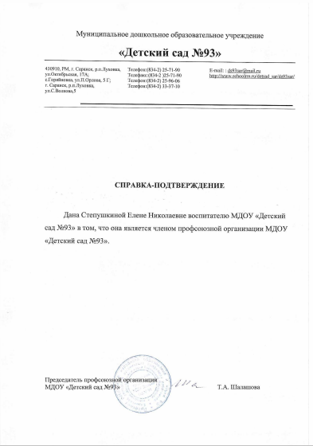
Общественно – педагогическая активность педагога: участие в комиссиях, педагогических сообществах, в жюри конкурсов

Slide 16
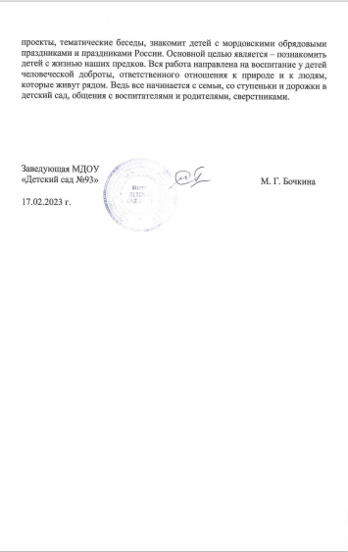
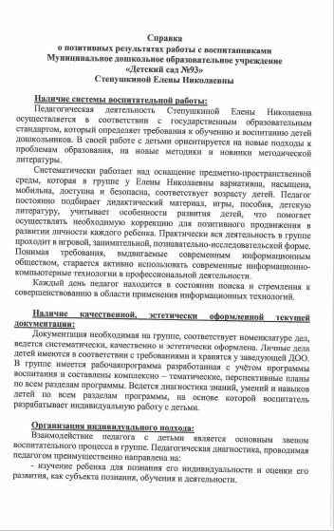
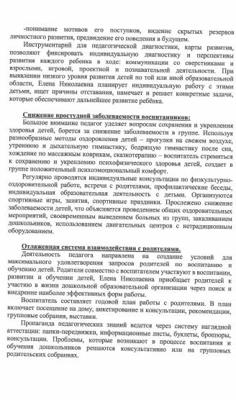
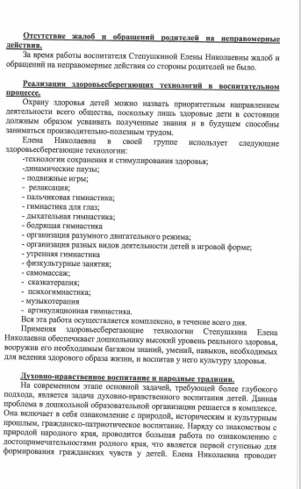
Позитивные результаты работы с воспитанниками

Slide 17
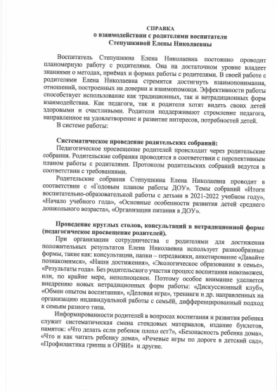
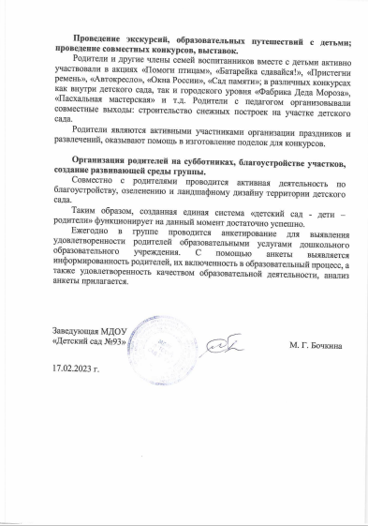
Качество взаимодействия с родителями

Slide 18
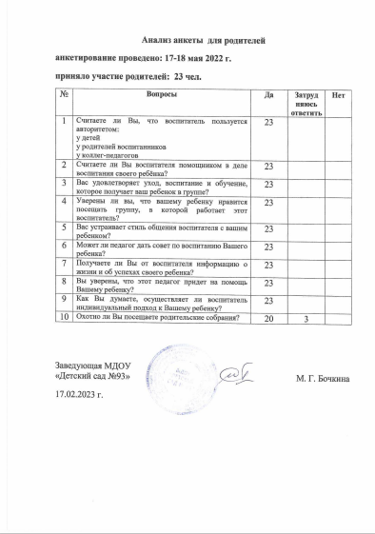
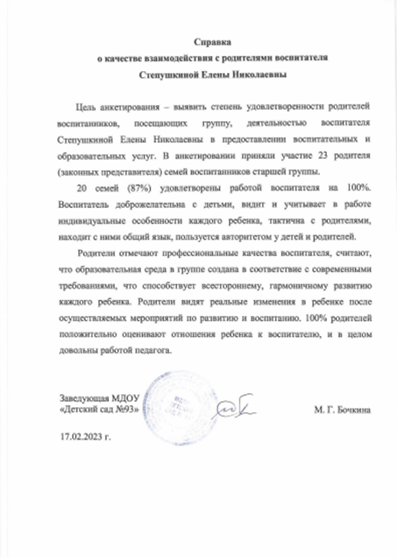

Slide 19
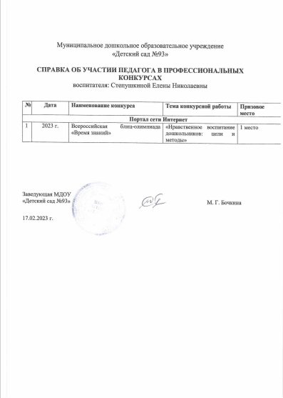
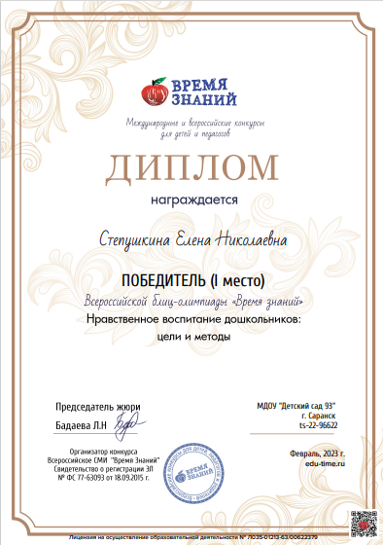
Участие педагога в профессиональных конкурсах Портал сети Интернет

Slide 20
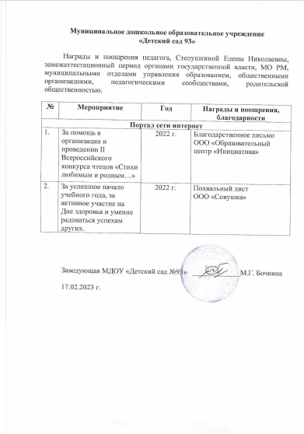
Награды и поощрения портал сети Интернет

Slide 21
